Slide 1

Janček ježek
Prekmurska ljudska

Slide 2
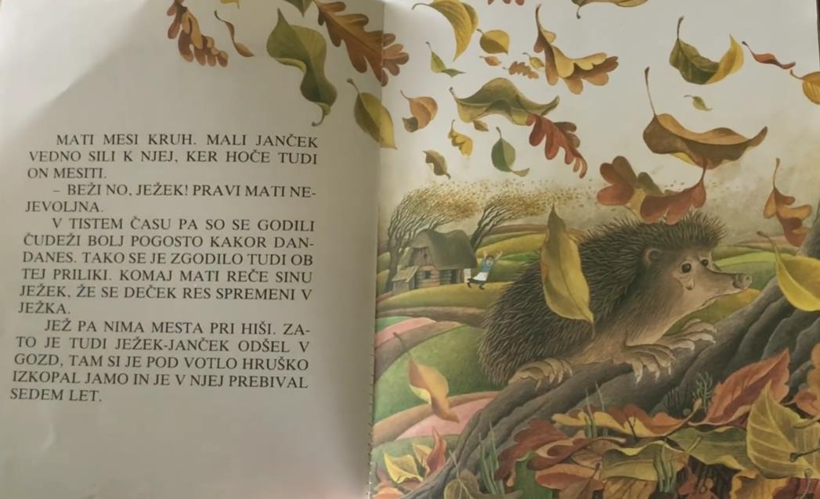


Slide 3
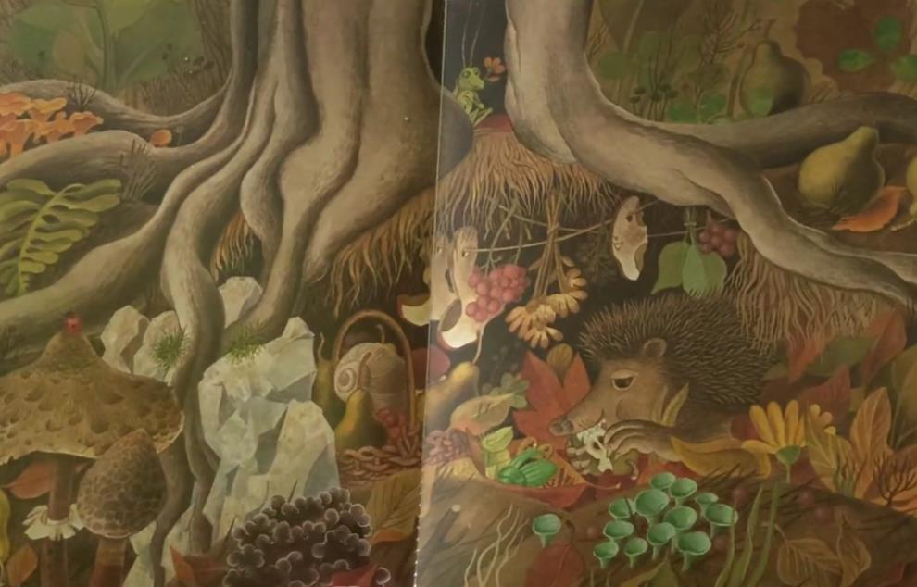

Slide 4
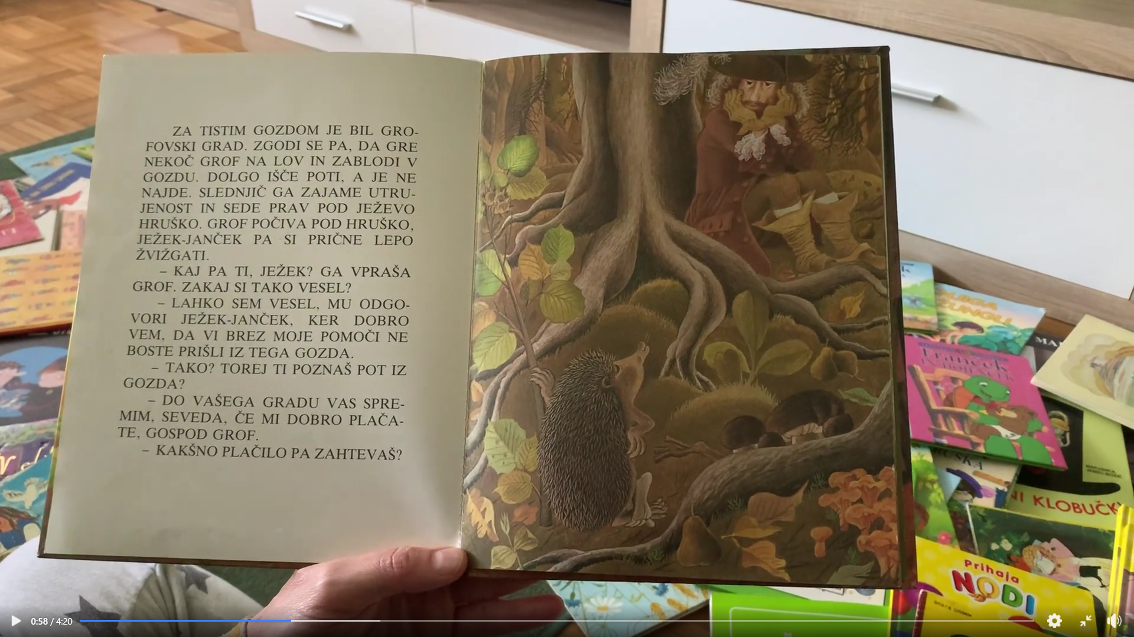

Slide 5
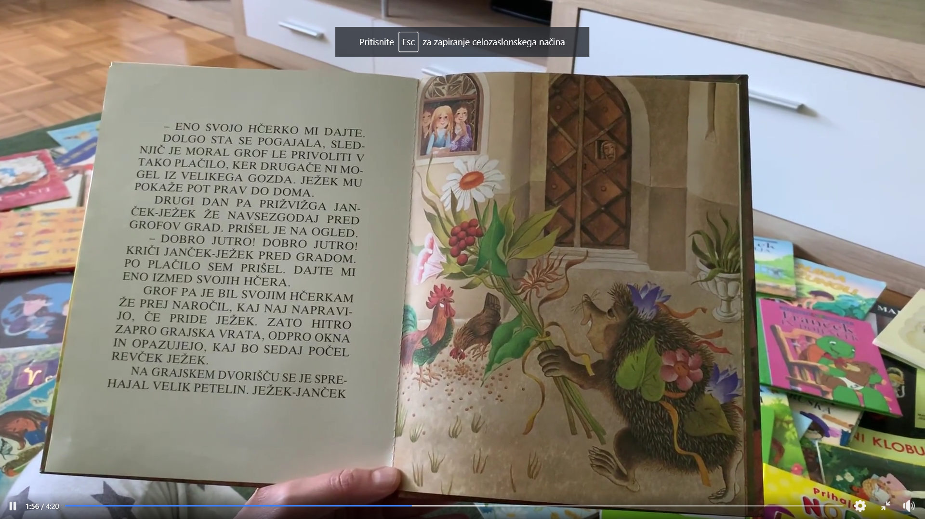

Slide 6
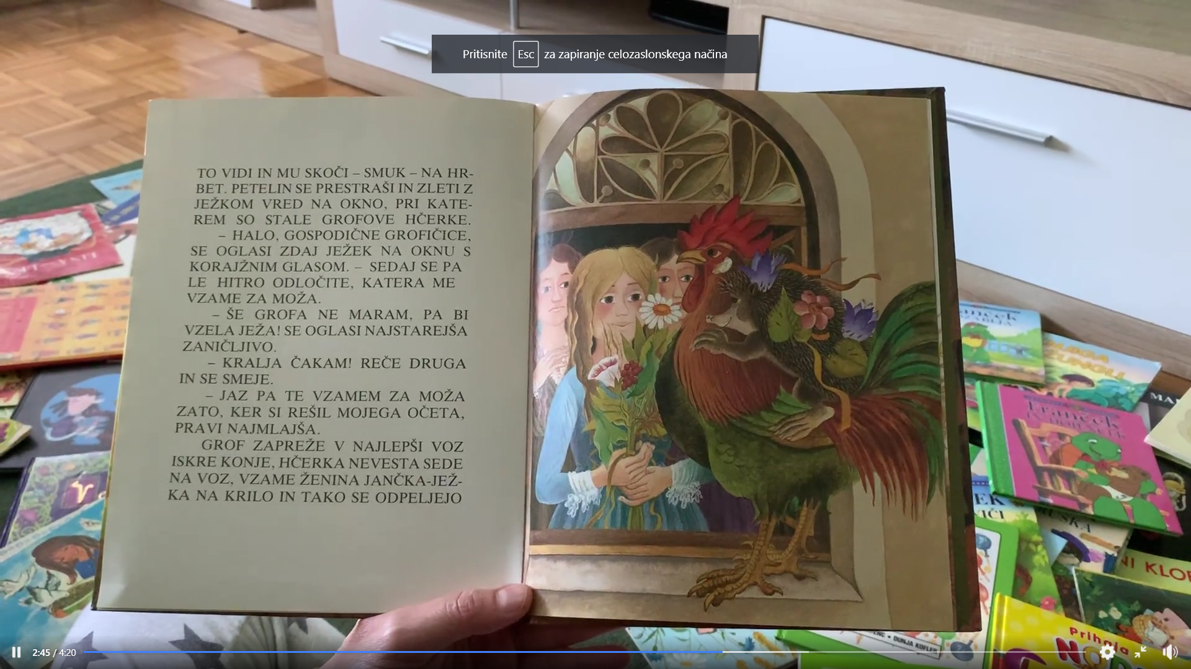

Slide 7
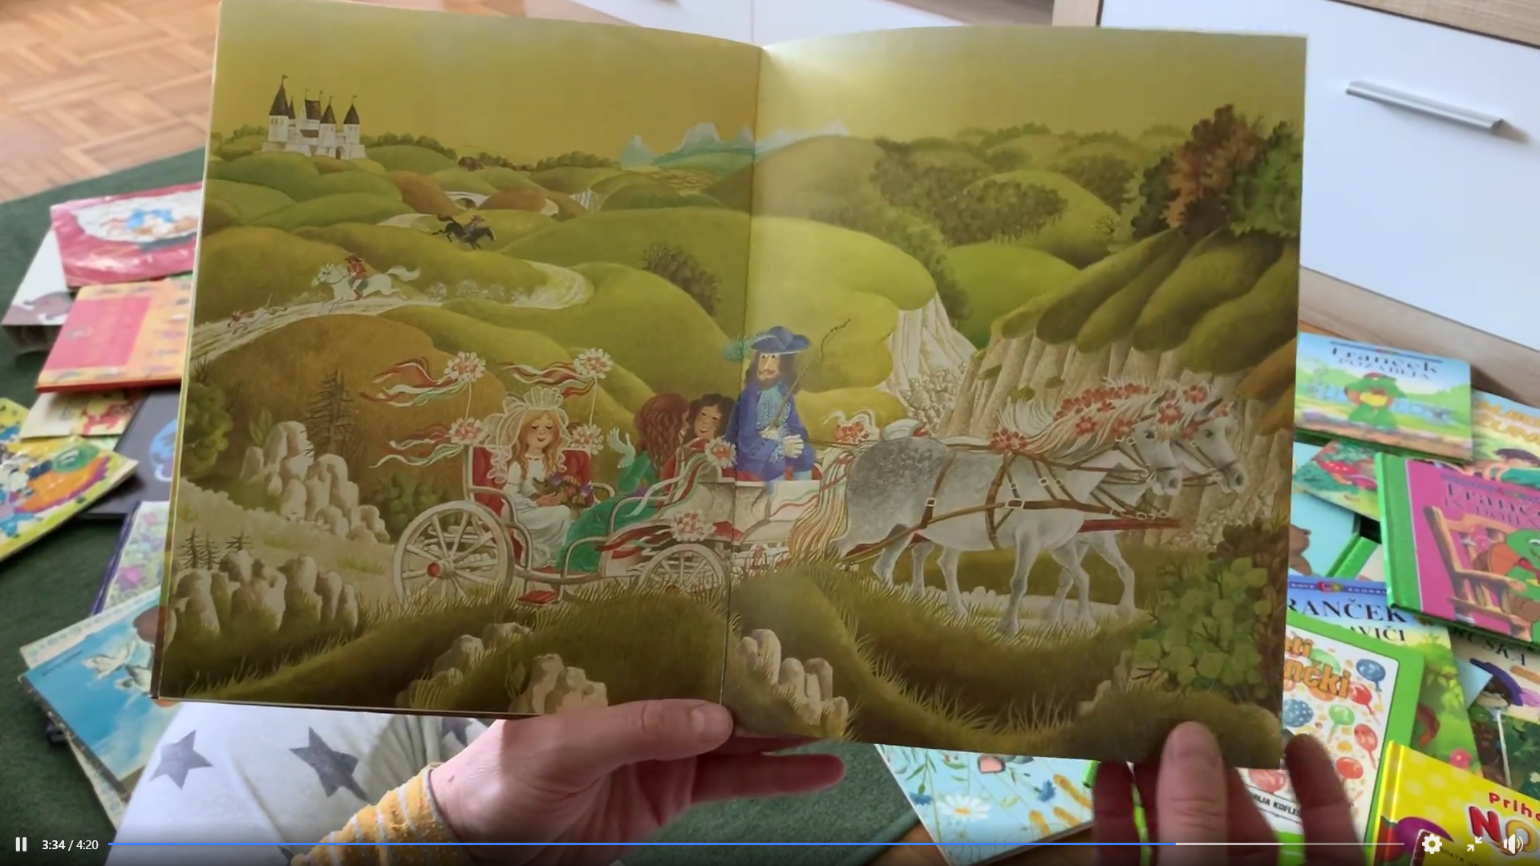

Slide 8
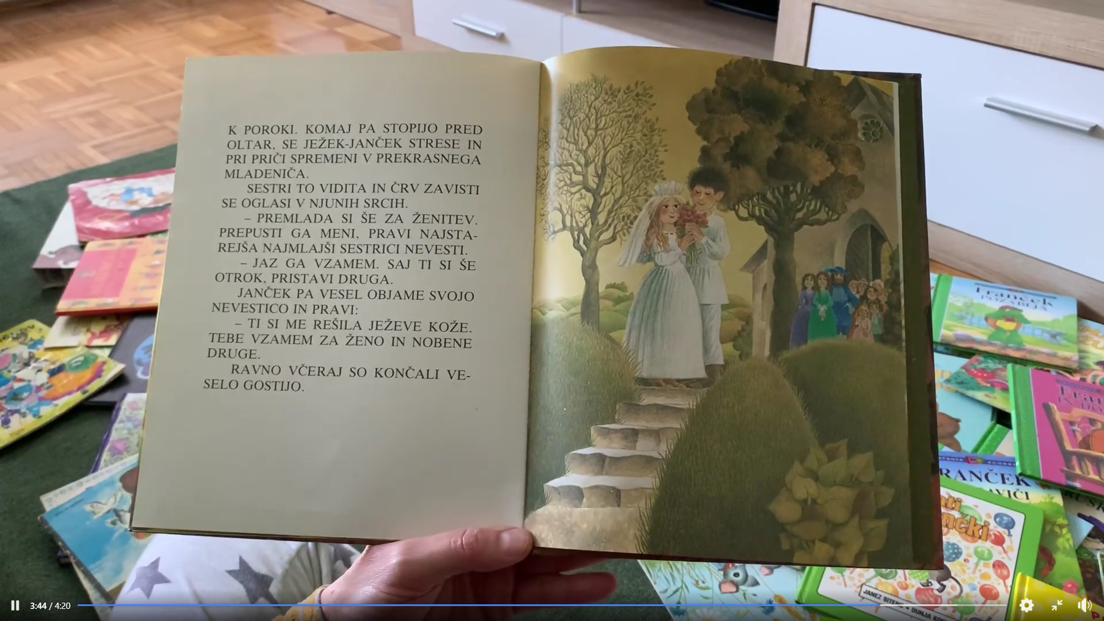

Slide 9

ODGOVORI NA VPRAŠANJA
ČE ODGOVORIŠ PRAVILNO, SE OKENCE OBARVA ZELENO ;).
KOLIKO LET JE JANČEK JEŽEK ŽIVEL V GOZDU?
3
7
5

Slide 10
KAJ JE GROF OBLJUBIL JANČKU JEŽKU, ČE MU
POMAGA NAJTI POT IZ GOZDA?

Slide 11
KDO SE JE IZGUBIL V GOZDU?

Slide 12
KAJ JE GROF OBLJUBIL JANČKU JEŽKU, ČE MU
POMAGA NAJTI POT IZ GOZDA?

Slide 13



KAKO STA SE POČUTILI SESTRI, KI NISTA
HOTELI JANČKA ZA MOŽA?

Slide 14

KONEC
NALOGA:
V MALI ZVEZEK NAPIŠI NASLOV
JANČEK JEŽEK
IN ILUSTRIRAJ NAJLJUBŠI DEL PRAVLJICE
Lahko pa si ogledaš še predstavo na povezavi:
https://vimeo.com/155289769

